Slide 1
苏州一日游路线
合成数据 · 仅供评测
合成数据

Slide 2
苏州一日游路线
适合周末的苏州城市漫步路线，全程步行加地铁。
合成数据

Slide 3
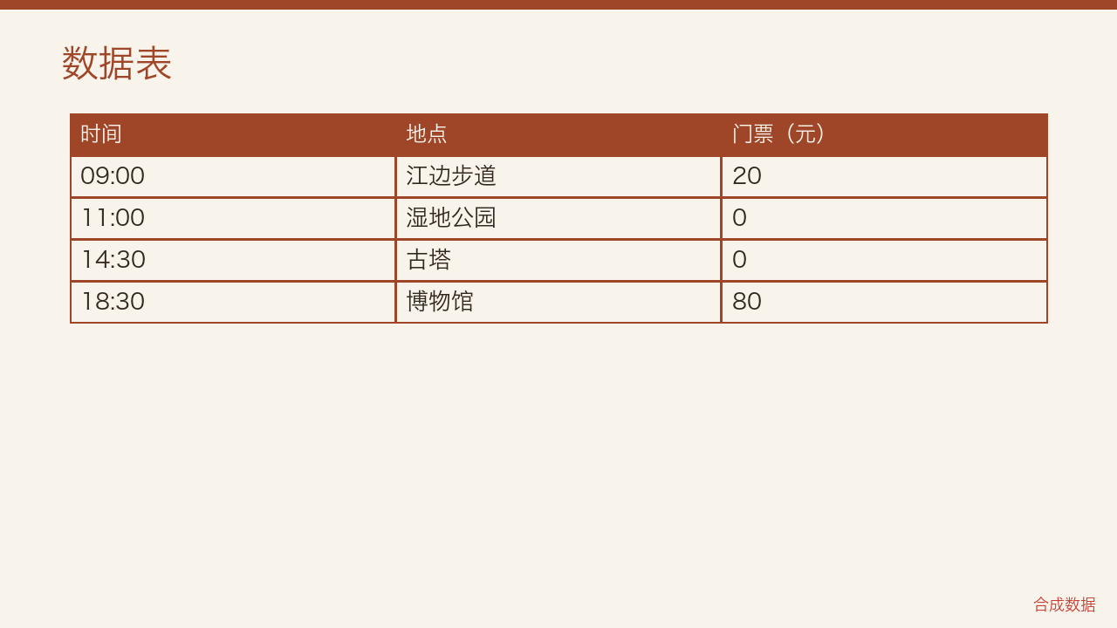

Slide 4
